Slide 1
Знакомство с колоночными
базами данных
Смешанное занятие №3

Slide 2

Воронков Станислав
Аналитик
Отвечаю в телеграмме: @Stanislavus_pripekalus
И на почте:
stas170b82@gmail.com
Тут мы изучим написание SQL запросов (Clickhouse)
Запросы включают агрегатные функции, группировки, функции для работы с датами, условные конструкции, работу с массивам, функции для работы географическими координатами

Slide 3
Строковые СУБД vs колоночные;
OLAP;
Знакомство с ClickHouse;
Особенности синтаксиса;
Аналитические функции
Содержание занятия

Slide 4

Всем хорошо знакомые строковые СУБД

Slide 5

Колоночные базы данных
База данных, в которой данные хранятся не по строкам, а по столбцам. В
ней «соседними» являются не данные из двух столбцов одной и той же
строки, а данные из одного и того же столбца, но из разных строк

Slide 6
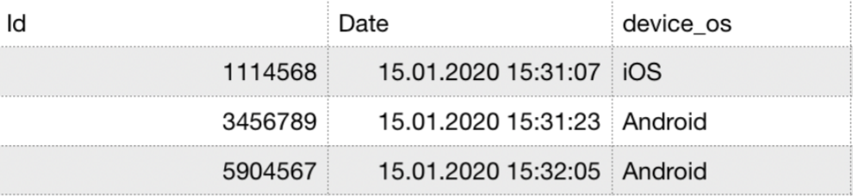
Допустим, у нас есть таблица
В строковой СУБД данные хранятся по строкам. В
нашем случае каждая строка содержит характеристики
конкретного клиента (дату, ОС мобильного телефона).

Slide 7
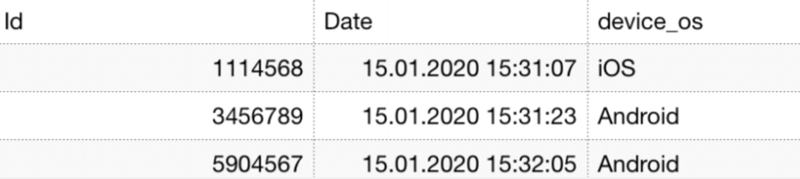
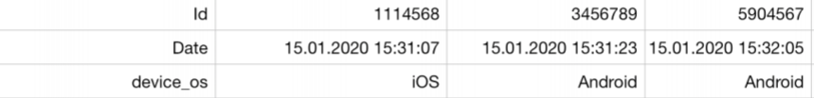
А в колоночной так
Таблица
Как хранятся данные

Slide 8

Колоночные СУБД

Slide 9

А какая разница для аналитика?
Большой % задач аналитика, решаемых с помощью запросов к базе данных так или иначе связан с агрегацией.
Выручка по месяцам или годам, количество пользователей за определенный временной интервал или более сложные вещи (разумеется, более сложные)

Slide 10
Немного нудного. Чем обусловлено построчное хранение данных в привычных нам БД?
Архитектура реляционных СУБД продумывалась еще в 1970-х годах. И главной задачей баз данных тогда была поддержка автоматизации любого бумажного учета.
Построчное хранение данных - физическое хранение всей таблицы в виде одной записи, в которой поля идут последовательно одно за другим, а за последним полем записи в общем случае идет первое следующей записи.

Slide 11

Что это дает и отнимает?
быстрое добавление новых строк в БД;
гораздо быстрее можем получить информацию о чем-то точечном, например всю информацию по одному заказу (точечное чтение строки) но….
Построчное хранение данных вынуждает базу читать все строки со всеми полями, даже если мы выбираем некоторые из них.

Slide 12
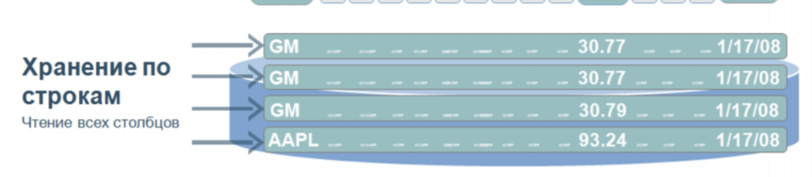
Пример
Мы имеем таблицу с 150-ю колонками, и хотим выбрать 3 из них. Строковая БД для выбора нужный столбцов «вынуждена» прочитать все строки со столбцами в память

Slide 13
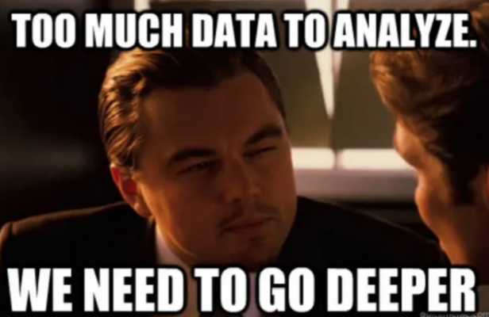
Это причиняет боль аналитикам, а аналитики причиняют боль БД
Аналитические выборки обычно содержат ограниченное количество столбцов, по которым рассчитываются необходимые, зачастую сложные показатели, требующие чтения большого количества информации

Slide 14
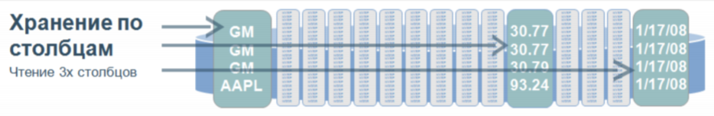
А чем могут помочь колоночные БД?
У нас все еще таблица с 150 колонками и мы все еще хотим информацию из 3-х полей, но БД у нас теперь колоночная.
Мы читаем информацию из 3-х колонок таблицы, не затрагивая остальные 147

Slide 15
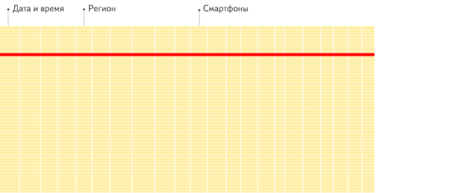
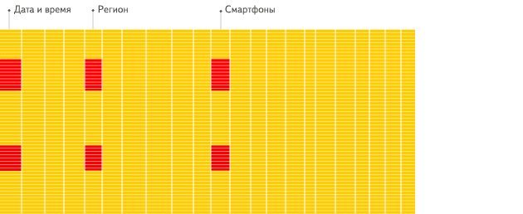

Slide 16

Есть и недостатки
медленно работают на запись, поэтому не подходят для постоянного добавления в них данных;
мало подходят для точечного чтения одиночных строк

Slide 17
Немного про OLAP - сценарий и вот это все

Slide 18
Что такое OLAP
OLAP (online analytical processing, интерактивная аналитическая обработка) — технология обработки данных, заключающаяся в подготовке суммарной (агрегированной) информации на основе больших массивов данных, структурированных по многомерному принципу. OLAP-структура, созданная из рабочих данных, называется OLAP-куб. Куб создаётся из соединения таблиц с применением схемы звезды или схемы снежинки.
Эдгар Кодд, предложил в 1993 году «12 правил аналитической обработки в реальном времени»
Типы OLAP:
• многомерная OLAP (Multidimensional OLAP — MOLAP);
• реляционная OLAP (Relational OLAP — ROLAP);
• гибридная OLAP (Hybrid OLAP — HOLAP)

Slide 19
Отличительные особенности OLAP - сценария и почему колоночные СУБД лучше подходят
• подавляющее большинство запросов - на чтение;
• данные обновляются достаточно большими пачками (> 1000 строк), а не по одной строке, или не обновляются вообще;
• данные добавляются в БД, но не изменяются;
• при чтении, вынимается достаточно большое количество строк из БД, но только небольшое подмножество столбцов;
• таблицы являются «широкими», то есть, содержат большое количество столбцов;
• запросы идут сравнительно редко (обычно не более сотни в секунду на сервер);
• транзакции отсутствуют;
• низкие требования к консистентности данных;
• в запросе одна большая таблица, все таблицы кроме одной маленькие;
• результат выполнения запроса существенно меньше исходных данных - то есть, данные фильтруются или агрегируются; результат выполнения помещается в оперативку на одном сервере

Slide 20
Для выполнения аналитического запроса, требуется прочитать небольшое количество столбцов таблицы. В колоночной БД для этого можно читать только нужные данные. Например, если вам требуется только 5 столбцов из 100, то следует рассчитывать на 20-кратное уменьшение ввода-вывода.
Так как данные читаются пачками, то их проще сжимать. Данные, лежащие по столбцам также лучше сжимаются. За счёт этого, дополнительно уменьшается объём ввода-вывода.
За счёт уменьшения ввода-вывода, больше данных влезает в системный кэш

Slide 21
ClickHouse

Slide 22
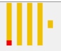
ClickHouse
ClickHouse - колоночная система управления базами данных (СУБД) для онлайн обработки аналитических запросов (OLAP).
ClickHouse использует собственный диалект SQL близкий к стандартному, но содержащий различные расширения: массивы и вложенные структуры данных, функции высшего порядка, вероятностные структуры, специализированные агрегатные функции, функциональности для семплирования, приблизительных вычислений, возможность создания хранимых представлений с агрегацией.

Slide 23
За секунды получаем информацию о поездках за 3 года
select toYear(pickup_date) as year,
count(trip_id) as number_of_trips,
avg(trip_distance) as average_trips_distance, max(total_amount) as max_amount,
min(total_amount) as min_amount
from datasets.trips_mergetree
where pickup_date between '2010-01-01' and '2013-01-01'
group by year;

Slide 24
Разнообразие функций агрегации

Slide 25
Получим информацию по оплатам за 4 года
select toYear(pickup_date) as year,
countIf(trip_id,tip_amount > 0) as number_of_orders_with_tips, sum(tip_amount) as sum_of_tips,
median(total_amount) as median_of_total_amount, sumIf(total_amount,cab_type = 'yellow') as yellow_total_amount, sumIf(total_amount,cab_type = 'green') as green_total_amount, quantiles(0.75,0.90)(total_amount) as quantiles_total_amount
from datasets.trips_mergetree
where pickup_date between '2010-01-01' and '2013-12-31'
group by year;

Slide 26
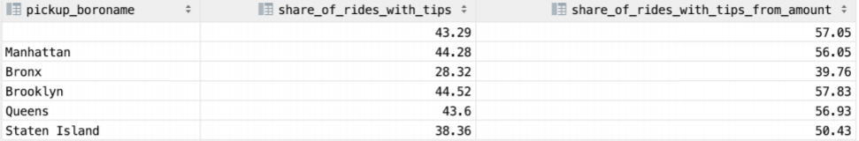
Как оставляют чаевые в разных районах города?
SELECT
pickup_boroname,
round(countIf(trip_id,tip_amount > 0)/count(trip_id) * 100,2) as share_of_rides_with_tips,
round(sumIf(total_amount + tip_amount,tip_amount > 0)/
sum(total_amount + tip_amount) * 100,2) as share_
from_revenue from datasets.trips_mergetree
where pickup_date between '2010-01-01' and '2013-12-31'
group by pickup_boroname;

Slide 27
Работа с датами и временем

Slide 28
Посмотрим на количество поездок по разным временным слотам
-- по месяцам
SELECT
toMonth(pickup_date) as month,
count(trip_id) as number_of_rides
from datasets.trips_mergetree
where pickup_date between '2015-01-01' and '2015-12-31'
group by month;
по номеру недели
SELECT
toWeek(pickup_date) as week,
count(trip_id) as number_of_rides
from datasets.trips_mergetree
where pickup_date between '2016-01-01' and '2016-01-31'
group by week;
по дню недели
SELECT
toDayOfWeek(pickup_date) as week,
count(trip_id) as number_of_rides
from datasets.trips_mergetree
where pickup_date between '2016-01-01' and '2016-01-31'
group by week;

Slide 29
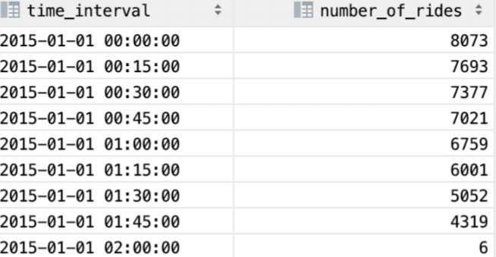
Сгруппируем по началу 15-ти минутного интервала
SELECT
toStartOfFifteenMinutes(pickup_datetime) as time_interval,
count(trip_id) as number_of_rides
from datasets.trips_mergetree
where pickup_datetime between '2015-01-01 00:00:00' and '2015-01-01 02:00:00'
group by time_interval
order by time_interval;

Slide 30
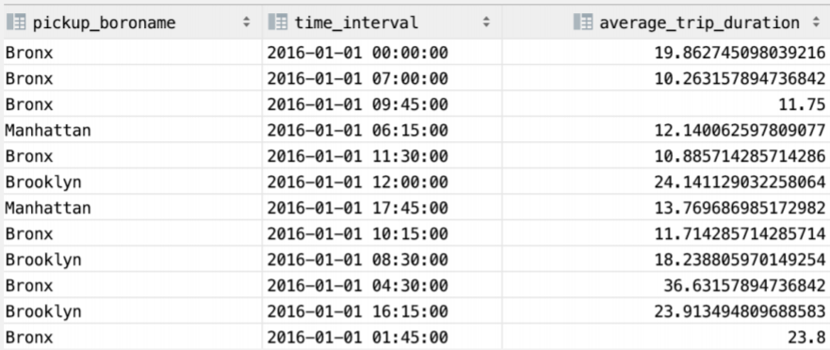
Посмотрим, какие по длительности в минутах заказы оформляют в разных районах города в течение суток
SELECT
pickup_boroname,
toStartOfFifteenMinutes(pickup_datetime) as time_interval,
avg(dateDiff('minute',pickup_datetime,dropoff_datetime)) as
average_trip_duration
from datasets.trips_mergetree
where pickup_datetime between '2016-01-01 00:00:00' and '2016-01-02 00:00:00'
group by pickup_boroname, time_interval;

Slide 31
Условные конструкции

Slide 32
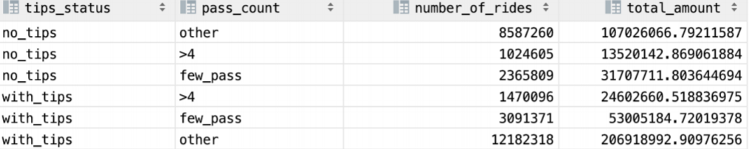
If(), multiIf()
SELECT
if(tip_amount > 0,'with_tips','no_tips') as tips_status,
multiIf(passenger_count > 4,'>4',passenger_count > 1,'few_pass','other') as pass_count,
count(trip_id) as number_of_rides,
sum(total_amount) as total_amount
from datasets.trips_mergetree
where pickup_date between '2015-01-01' and '2015-03-01'
group by tips_status, pass_count;

Slide 33
Нет оконных функций, но есть альтернативы

Slide 34
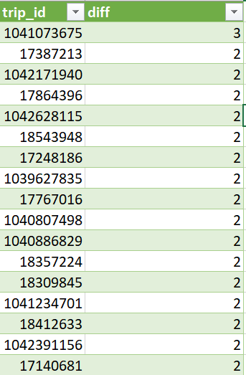
Рассчитаем разницу между временем начала поездок
SELECT
trip_id,
runningDifference(rides_start_time) as diff
from (
SELECT trip_id,
pickup_datetime as rides_start_time
from datasets.trips_mergetree
where pickup_datetime between '2015-01-01 10:00:00' and '2015-01-01 12:00:00'
ORDER BY pickup_datetime ASC
)
order by diff desc;

Slide 35
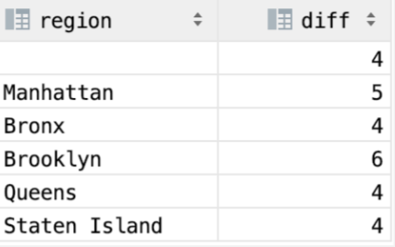
Выберем максимальную разницу между временем начала поездок по регионам
SELECT
region,
max(runningDifference(rides_start_time)) as diff
from (
SELECT pickup_boroname as region,
pickup_datetime as rides_start_time
from datasets.trips_mergetree
where pickup_datetime between '2015-01-01 00:00:00' and '2015-01-01 12:00:00'
ORDER BY pickup_datetime ASC
)
group by region

Slide 36
Работа с массивами

Slide 37
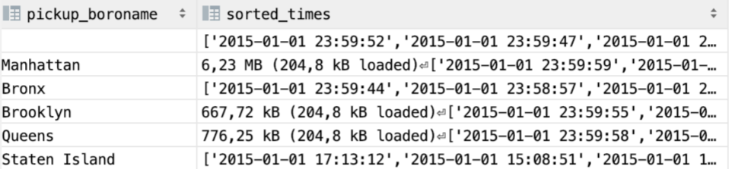
Получим отсортированную последовательность времени начала заказа по региону
select pickup_boroname,
arrayReverseSort(groupArray(pickup_datetime)) as sorted_times
from datasets.trips_mergetree
where pickup_datetime between '2015-01-01 00:00:00' and '2015-01-02 00:00:00'
group by pickup_boroname;

Slide 38
Работа с географическими координатами

Slide 39
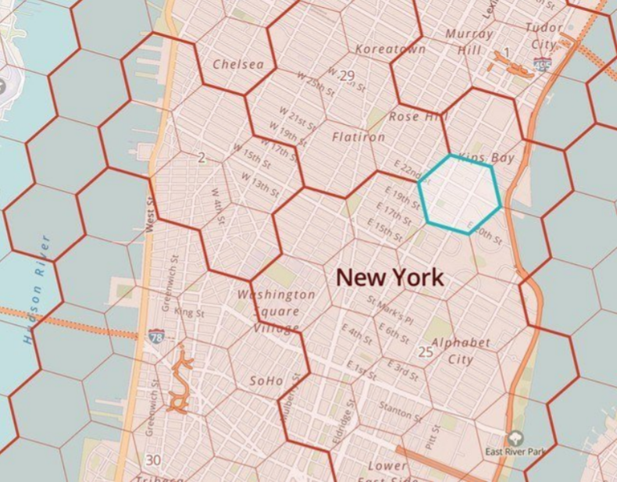
Нудная информация (https://eng.uber.com/h3/)

Slide 40
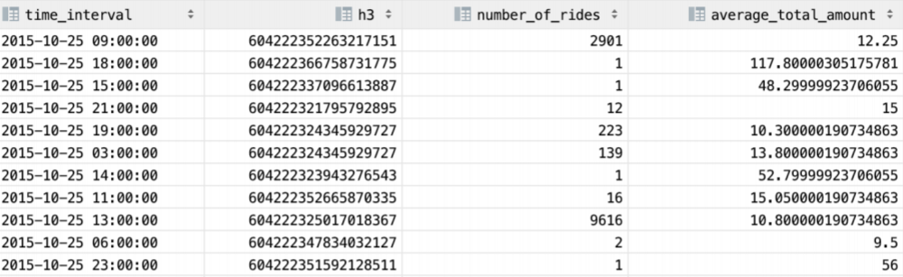
Рассчитаем показатели по гексагон h3
select toStartOfHour(pickup_datetime) as time_interval,
geoToH3(pickup_longitude,pickup_latitude,6) as h3,
count(trip_id) as number_of_rides,
median(total_amount) as average_total_amount
from datasets.trips_mergetree
where pickup_datetime between '2015-10-25 00:00:00' and '2015-10-26 00:00:00'
group by time_interval,h3;

Slide 41
Задание
Рассчитайте суммарную выручку (оплата + чаевые), средний чек для поездок, где были чаевые, количество поездок, где оплата была наличными(CSH) за весь день 2014-02-05, сгруппируйте по гексагонам.

